Slide 1
ILMU NEGARA

Slide 2
PENGERTIAN NEGARA
DEFINISI:
Bhs. Inggris (State), Bhs. Jerman (Staat)
Negara: (1) masyarakat atau wilayah yg merupakan satu kesatuan politik. (2) lembaga pusat yang menjamin kesatuan politis, yg menata dan dengan demikian menguasai wilayah itu (Suseno, 1991: 170).
NEGARA merupakan hubungan sosial yang bersifat dominatif; merupakan separangkat institusi dan norma-norma hukum yg menjalankan dan menegakkan dominasi itu (Surbakti, 1992:4). DOMINASI → MEMONOPOLI SARANA PAKSAAN FISIK (COERCION) DI DALAM WILAYAH TERTENTU. SATU-SATUNYA LEMBAGA YANG MEMILIKI KEABSAHAN (LEGITIMASI) UNTUK MELAKUKAN TINDAKAN KEKERASAN TERHADAP NEGARA (MAX WEBER).

Slide 3
PENGERTIAN NEGARA
ROGER H. SOLTAU: negara adalah agen atau kewenangan yang mengatur atau mengendalikan persoalan-persoalan bersama atas nama masyarakat.
HAROLD J. LASKI: negara adalah suatu masyarakat yang diintegrasikan karena mempunyai wewenang yang bersifat memaksa dan yang secara sah lebih berkuasa daripada individu atau kelompok yang merupakan bagian dari masyarakat.
MAX WEBER:negara adalah suatu masyarakat yang mempunyai monopoli dalam penggunaan kekerasan fisik secara sah dalam suatu wilayah.
ROBERT M. MacIver: negara adalah asosiasi yang menyelenggarakan penertiban di dalam suatu masyarakat dalam suatu wilayah dengan berdasarkan sistem hukum yang diselenggarakan oleh suatu pemerintah untuk maksud tersebut diberi kekuasaan memaksa.
MIRIAM BUDIARDJO: negara adalah suatu daerah teritorial yang rakyatnya diperintah oleh sejumlah pejabat dan berhasil menuntut dari warga negaranya ketaatan pada peraturan perundang-undangannya melalui kontrol monopolistis terhadap kekuasaan yang sah (Budiardjo, 2007:48-49)

Slide 4
Pengertian Negara
Lawson (1991, dalam Budiman, 1996:84)
Negara→ sebuah konsep inklusif meliputi semua aspek pembuatan kebijakan dan pelaksaan sanksi hukumnya.
Pemerintah → sekadar agen yang melaksanakan kebijakan negara dalam sebuah masyarakat politik
Negara bukan sekadar pemerintah, tapi mencakup sebuah pakta (perjanjian) dominasi dari satu atau kelompok masyarakat untuk suatu tujuan tertentu.
Rejim → orang atau sekelompok orang yang menguasai negara; berkaitan dengan prinsip-prinsip, norma-norma, aturan-aturan, dan prosedur pengambilan keputusan yang dianut oleh penguasa suatu negara (Lawson, 1991 dalam Budiman, 1996: 86-87)
Aparat Birokrasi → agen pelaksana kebijakan yang telah diputuskan oleh negara.
Kebijakan → keputusan-keputusan publik yang diambil oleh negara dan dilaksanakan oleh aparat birokrasi

Slide 5
Sifat-Sifat Negara
Memaksa → memaksa dalam arti mempunyai kekuasaan untuk memakai kekerasan fisik secara legal.
Monopoli → monopoli untuk menetapkan tujuan bersama dari masyarakat
Mencakup semua → semua peraturan berlaku untuk semua orang tanpa kekecualian (Budiardjo, 2007:50-51)

Slide 6
UNSUR-UNSUR NEGARA
UNSUR POKOK
RAKYAT/PENDUDUK
WILAYAH
PEMERINTAHAN BERDAULAT
UNSUR TAMBAHAN:
4. PENGAKUAN NEGARA LAIN

Slide 7
TUJUAN DAN FUNGSI NEGARA
FUNGSI MINIMUM:
Melaksanakan penertiban (law and order)
Mengusahakan kesejahteraan dan kemakmuran rakyatnya
Pertahanan
Menegakkan keadilan (Budiardjo, 2007:55-56)

Slide 8
Tujuan dan Fungsi Negara
Charles E. Merriam (dalam Budiardjo, 2007:56) menyebutkan ada lima fungsi negara:
Keamanan ekstern
Ketertiban intern
Keadilan
Kesejahteraan umum
kebebasan

Slide 9
TEORI TERBENTUKNYA NEGARA
NEGARA-BANGSA (NATION-STATE)
PROSES PEMBENTUKAN NEGARA-BANGSA:
MODEL ORTODOKS : BANGSA MEMBENTUK SATU NEGARA
MODEL KONTEMPORER: NEGARA TERBENTUK LEBIH DULU, PENDUDUKNYA MERUPAKAN KUMPULAN SEJUMLAH SUKU BANGSA DAN RAS

Slide 10
Teori Negara
1. Negara Organis → negara merupakan sebuah lembaga mandiri, memiliki kepentingan dan kemauan sendiri. Tokoh: Hegel
2. Negara bukan sebuah lembaga yang mandiri.
a. Kaum Pluralis→ negara hanya melaksanakan kepentingan yang beraneka ragam yang ada di masyarakat. Kebijakan negara adalah kompromi dari kekuatan-kekuatan masyarakat. Mementingkan peran elite atau personel negara yang menguasai lembaga negara
b. Kaum Marxis → negara adalah alat/dikendalikan oleh kelompok/kelas paling dominan di masyarakat. Menekankan kondisi struktural yang memproduksi kelas yang dominan di masyarakat (Budiman, 1996:97-104)

Slide 11
PEMBENTUKAN NEGARA
PERJANJIAN INTERNASIONAL: PAKTA ATAU TRAKTAT

Slide 12
NEGARA BANGSA
DISINTEGRASI NEGARA:
REPUBLIK JERMAN, SETELAH PERANG DUNIA II TERBAGI MENJADI JERMAN BARAT (REPUBLIK FEDERAL JERMAN) DAN JERMAN TIMUR (REPUBLIK DEMOKRATIK JERMAN) -1990
UNI SOVIET MENJADI NEGARA-NEGARA MERDEKA SETELAH LAHIR DEKLARASI COMMONWEALTH OF INDEPENDENT STATE (CIS)- 1992
REPUBLIK SOSIALIS FEDERAL YUGOSLAVIA (MENJADI KROASIA, BOSNIA-HERCEGOVINA, REP. FEDERAL YOGUSLAVIA, MONTENEGRO) 1991-1992
REPUBLIK CEKOSLOVAKIA (REP. CEKO DAN SLOVAKIA)

Slide 13
CONTOH INTEGRASI NEGARA-BANGSA
JERMAN BARAT & JERMAN TIMUR = REPUBLIK FEDERAL JERMAN

Slide 14
FAKTOR INTEGRASI DAN DISINTEGRASI NEGARA-BANGSA
FAKTOR POLITIK: PENAKLUKAN / KALAH PERANG, PERANG SAUDARA (CIVIL WAR)=PERANG SIPIL, REFERENDUM
BENCANA ALAM:
FAKTOR EKONOMI:
FAKTOR AGAMA: ISRAEL
FAKTOR SEJARAH & AGAMA: NEGARA-NEGARA ARAB di TIMUR TENGAH

Slide 15
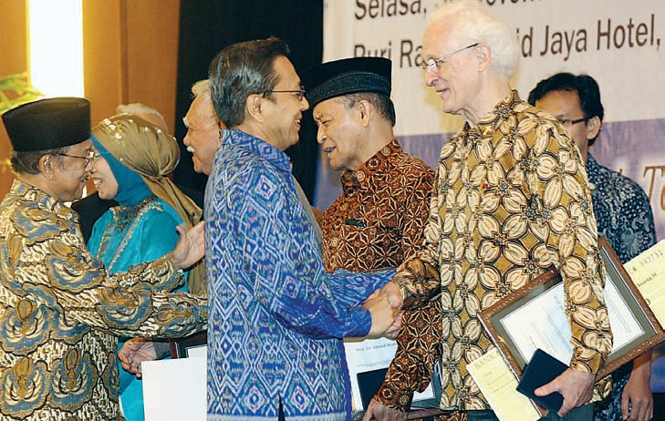
TEORI TENGGELAM/ HILANGNYA NEGARA
TEORI

Slide 16
BENTUK NEGARA
NEGARA KESATUAN (UNITARIS)
NEGARA FEDERAL (SERIKAT)

Slide 17
Negara Kesatuan
SENTRALISASI | DESENTRALISASI
KELEBIHAN: | KELEBIHAN:
KELEMAHAN: | KELEMAHAN:

